Slide 1

S203 [ADS]
Arquitetura e Desenho de Software

Slide 2
Cap 04.2
Design Patterns
SINGLETON
Professor:
Ano / Semestre:
Ministrada em:
Vitor Figueiredo
2023 / 2
02-out
v_2023_10_02

Slide 3
Agenda
Singleton
Builder
Strategy
State

Slide 4
Agenda
Singleton
Builder
Strategy
State

Slide 5

Singleton
Problema
Existe um recurso compartilhado (base de dados ou arquivo em disco) e precisamos controlar o acesso.
Muitas instâncias acessando este recurso poderia causar gargalho de acesso ou produzir dados inconsistentes

Slide 6


Singleton
Solução
Garantir que a classe responsável pelo recurso compartilhado tenha somente uma instância
Estabelecer que esta classe seja o ponto de acesso global ao recurso

Slide 7
Singleton
Solução
Portanto, o padrão Singleton nos permitir garantir que uma classe tenha apenas uma instância, enquanto provê um ponto de acesso global para esta instância

Slide 8
Singleton
Solução
Para implementar uma classe Singleton, devemos seguir os os passos:
Declarar o construtor padrão como privado, para prevenir que outros objetos usem operador new
Declarar um método estático de criação que age como construtor. Nos bastidores, este método invoca o construtor privado e salva em cache a própria instancia em um atributo estático. Todas as chamadas seguintes para este método retornam a instância em cache.

Slide 9

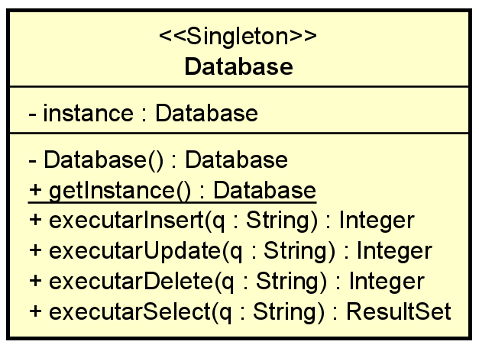
Singleton
Exemplo
Database:
Para controlar o acesso ao banco de dados, vamos usar o padrão Singleton para declarar uma classe Database e, assim, obrigar todos os componentes que precisam acesso o banco de dados a fazerem usar esta classe:
cache
Construtor privado
Método de criação público e estático

Slide 10
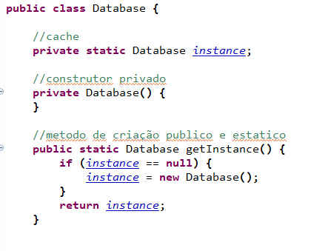
Singleton
Exemplo
Database:
Em Java:
cache
Construtor privado
Método de criação público e estático

Slide 11
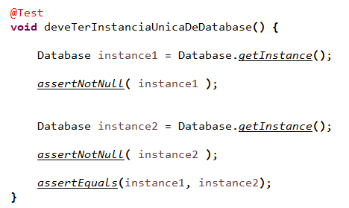
Singleton
Exemplo
Database:
Teste unitário:

Slide 12
Exercício: Sub-system Singleton
a)No projeto do AstahUML, criar o sub-system Singleton

Slide 13
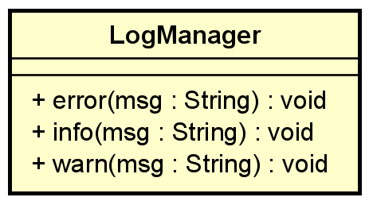
Exercício: LogManager: UML
b) Em uma biblioteca de log, existe a classe LogManager, cuja responsabilidade é escrever mensagens de log. Os métodos desta classe são:
+ error(msg: String):void
+ info(msg: String):void
+ warn(msg: String):void
Usando o AstahUML, modele esta classe:

Slide 14
Exercício: LogManager: UML
c) Durante simulação de desempenho, verificou-se que perdeu-se o controle do número de instância em memória, já que vários componentes usam. Precisamos então restriguir o número de instância em memória
Em UML, refatore a LogManager para seguir o padrão como Singleton

Slide 15
Exercício: LogManager: Java
d) Em Java (no Eclipse), no pacote singleton, codar a LogManager:
package singleton;
public class LogManager {
private static LogManager instance;
private LogManager() {
}
public static LogManager getInstance() {
if (instance == null) {
instance = new LogManager();
}
return instance;
}
//demais métodos
}

Slide 16
Exercício: LogManager: Teste
e) Codar a LogManagerTest (em JUnit 5):
@Test
void dada2Instancias_quandoGetInstance_entaoSeraAMesmaReferencia() {
LogManager instance1 = LogManager.getInstance();
assertNotNull( instance1 );
LogManager instance2 = LogManager.getInstance();
assertNotNull( instance2 );
assertEquals(instance1, instance2);
}

Slide 17
Desenvolveremos outros singletons ao longo da disciplina

Slide 18


Slide 19

singleton.ok

